Slide 1
Ciencia de Datos e Inteligencia Artificial
Análisis de Pertinencia Epistemológica, Relevancia y Prospectiva de la Carrera

Slide 2
1. Fundamentación Epistemológica
Bases interdisciplinarias
Matemáticas y Estadísticas.
Ciencias Computacionales: algoritmos inteligentes, computación en la nube, programación en paralelo, etc.
Gestión de datos: recolección, almacenamiento, análisis y destrucción
Metodologías de aprendizaje activo (constructivista)
Aprendizaje Basado en Proyectos: DAWM
Aprendizaje Basado en Problemas: ICDIA
Aprendizaje Cooperativo: FIA
Aula Invertida: clases en línea

Slide 3
1. Fundamentación Epistemológica
Inclusión de Diversas Perspectivas
Bases interdisciplinarias
Computing Competencies for Undergraduate Data Science Curricula ACM Data Science Task Force – 2021 (ACM, 2021)
Fundamentos computacionales, razonamiento estadístico, gestión de datos, comunicación de resultados, implicaciones éticas y trabajo interdisciplinario.
Computer Science Curricula 2023 (Amruth N. Kumar, 2024)
Integración de la inteligencia artificial en campos emergentes como la salud digital, el cambio climático, la ética algorítmica y los sistemas de recomendación generativo
Enfoque multidimensional: ética, crítica y socialmente consciente

Slide 4
2. Pertinencia de la Carrera
Respuesta a las Necesidades Nacionales (Planificación , 2024)
Política 2.4: Desarrollar el sistema de educación superior a través de nuevas modalidades de estudio, carreras y profundización de la educación técnica tecnológica como mecanismo para la profesionalización de la población.
La Agenda Digital 2025 (MinEdu):
El Plan Nacional de Innovación Educativa y Transformación Digital (MinTel):
Respuesta a Necesidades Globales (ONU, 2024)
ODS 4 (Educación de Calidad): modalidades de aprendizaje
ODS 9 (Industria, Innovación e Infraestructura): automatización de procesos industriales
ODS 11 (Ciudades y Comunidades Sostenibles): planificación urbana inteligente
ODS 3 (Salud y Bienestar): modelos predictivos para diagnóstico temprano de enfermedades
ODS 13 (Acción por el Clima): simulaciones en la evaluación de riesgos climáticos

Slide 5
2. Pertinencia de la Carrera
Contribución al Mercado Laboral
ABET
Aplicar las competencias de Ciencias Computacionales
Competencias para el ciclo de vida de los datos (adquisición, manejo, preparación, análisis, modelamiento y visualización).
Expertos en la industria y la academia
Teóricas fundamentales (Mat y CS),
Trabajo en entornos distribuidos y en la nube, y
Habilidades esenciales: comunicación, liderazgo, pensamiento crítico, etc.
Modelo Educativo de la ESPOL
Participación en procesos de investigación
Involucramiento en proyectos que resuelven los problemas de la industria
Participación en equipos multidisciplinarios
En el contexto de litoral ecuatoriano

Slide 6
3. Proyección Futura y Tendencias
Alineación con Tendencias Globales
Future of Jobs Report 2025 del Foro Económico Mundial (WEF, 2025)
Pensamiento analítico, sistémico, análisis de grandes volúmenes de datos y programación.
The 2025 AI Index Report
Integración de modelos de lenguaje, visión por computadora, razonamiento complejo y agentes autónomos
Comité consultivo (campos de desempeño)
Científico de Datos,
Ingeniero/a de Datos,
Ingeniero/a en Machine Learning, y
Desarrollador de aplicaciones basadas en datos y algoritmos inteligentes

Slide 7
3. Proyección Futura y Tendencias
Vinculación con Estudios Prospectivos
Rápida adopción de tecnologías como la inteligencia artificial generativa (GenAI), el procesamiento de información, y la automatización de procesos (WEF, 2025).
Incremento significativo:
Del 41,6% en la productividad de desarrolladores con GitHub Copilot (Song, Agarwal y Wen., 2024).
Del 10-20% para los economistas que usan modelos largos de lenguaje (Al-Raeei, 2025).
Calidad de vida urbana mediante la colaboración actores públicos y tecnológicos Korenik (2023).

Slide 8
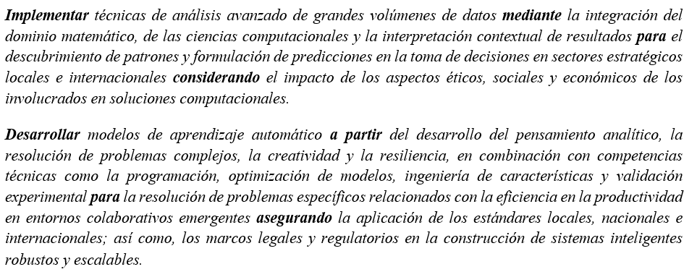
Perfil de Egreso (Competencias)

Slide 9
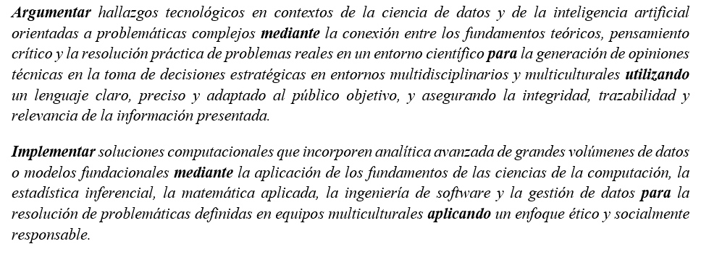
Perfil de Egreso (Competencias)

Slide 10
Áreas de desempeño
Ciencia de Datos
Análisis avanzado de grandes volúmenes de datos
Ingeniería de Datos
Infraestructura para la gestión de datos
Ingeniería en Machine Learning
Modelos de aprendizaje automático
Desarrollo de aplicaciones basadas en datos y algoritmos inteligentes
Soluciones tecnológicas para CD e IA

Slide 11
Referencias
Planificación, S. N. (2024). Plan de Desarrollo para el Nuevo Ecuador. Quito.
ONU, N. U. (13 de Abril de 2024). Objetivos y metas de desarrollo sostenible. Obtenido de Objetivos y metas de desarrollo sostenible - Desarrollo Sostenible.: https://www.un.org/sustainabledevelopment/es/objetivos-de-desarrollo-sostenible/
ACM Data Science Task Force. 2021. Computing competencies for undergraduate data science curricula. Association for Computing Machinery, New York, NY, USA.
Amruth N. Kumar, Rajendra K. Raj, Sherif G. Aly, Monica D. Anderson, Brett A. Becker, Richard L. Blumenthal, Eric Eaton, Susan L. Epstein, Michael Goldweber, Pankaj Jalote, Douglas Lea, Michael Oudshoorn, Marcelo Pias, Susan Reiser, Christian Servin, Rahul Simha, Titus Winters, and Qiao Xiang. 2024. Computer Science Curricula 2023. Association for Computing Machinery, New York, NY, USA.
World Economic Forum (2025). The Future of Jobs Report 2025. Obtenido de The Future of Jobs Report 2025: https://reports.weforum.org/docs/WEF_Future_of_Jobs_Report_2025.pdf
Cui, Z. a. (2025). The Effects of Generative AI on High-Skilled Work: Evidence from Three Field Experiments with Software Developers
Song, F., Agarwal, A., & Wen, W. (2024). The Impact of Generative AI on Collaborative Open-Source Software Development: Evidence from GitHub Copilot.
Al-Raeei, M. (2025). The smart future for sustainable development: Artificial intelligence solutions for sustainable urbanization. Sustainable Development, 508–517. doi:https://doi.org/10.1002/sd.3131

